Slide 1

Frente a la pandemia: garantizar la seguridad y salud en el trabajo

Slide 2
Epidemias y pandemias en el siglo XXI
Orígenes
Dinámica
Difusión mundial
Resurgir de enfermedades epidémicas conocidas (Ebola, cólera, fiebre amarilla, infección por el VIH, etc.)
Epidemias causadas por patógenos de reciente aparición (SARS, gripe H1N1, MERS, Covid-19)
Aparición en una comunidad
Brote con transmisión localizada
Amplificación del brote en una epidemia o pandemia
Reducción de la transmisión
Transmisión a un ritmo sin precedentes
    Integración global
    Viajes
    Urbanización

Slide 3
La pandemia de COVID-19
Enero de 2020: Brote de una nueva enfermedad coronavírica en Hubei (China)
11 de marzo de 2020: la OMS declaró el brote del coronavirus COVID-19 como una pandemia.
    Impacto en el mundo del trabajo
    Mayor desempleo y el subempleo
    Peores condicciones de SST y de trabajo
    Acceso reducido a la protección social
    Efectos particularmente negativos en grupos específicos que son más vulnerables a los resultados adversos del mercado de trabajo

Slide 4
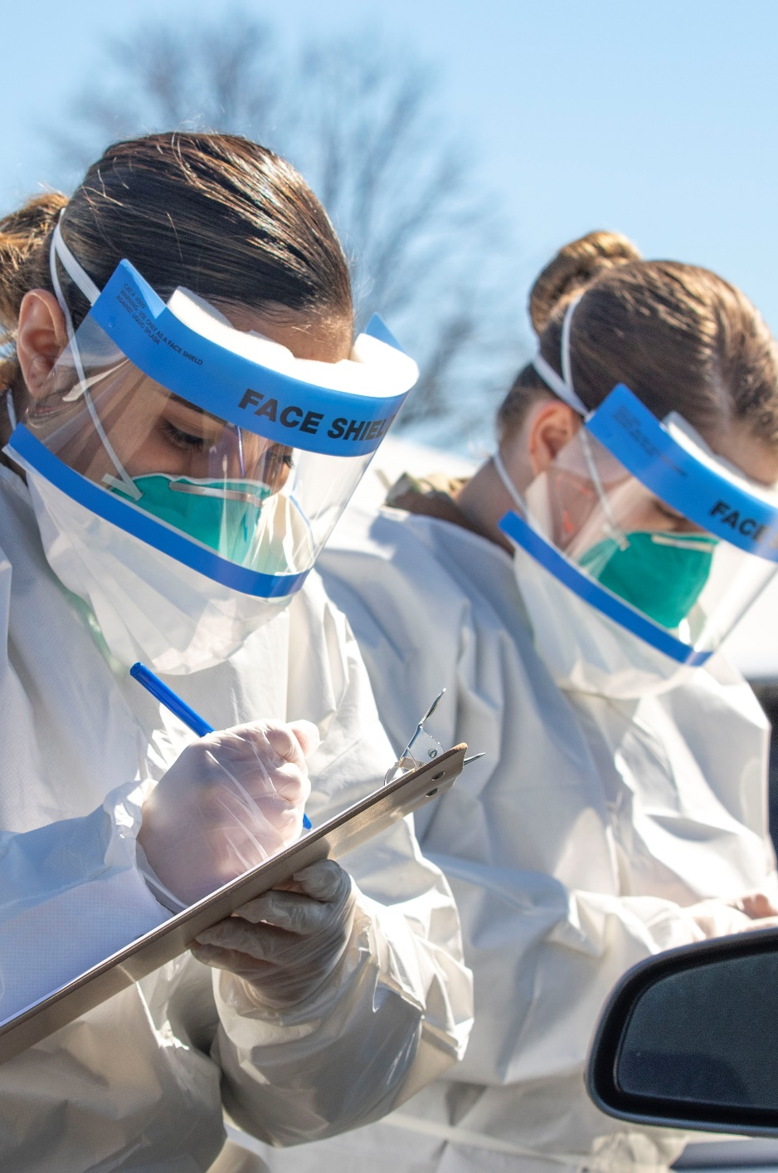
¿Por qué un enfoque en la seguridad y la salud en el trabajo?
    Identificar trabajadores / ocupaciones / sectores con mayor riesgo de contagio
    Implementar medidas de control y prevención basadas en la evaluación de riesgos
    En colaboración con las autoridades de salud pública, difundir información sobre las medidas de prevención y protección para reducir la propagación de las enfermedades infecciosas

Slide 5
Derechos y responsabilidades en materia de SST según las normas de la OIT

Slide 6
Funciones y responsabilidades de los empleadores
    Garantizar, en la medida en que sea razonable y factible, que los lugares de trabajo, la maquinaria, el equipo y las operaciones y procesos que estén bajo su control son seguros y no entrañan riesgo alguno para la seguridad y la salud de los trabajadores
    Garantizar, en la medida en que sea razonable y factible, que los agentes y las sustancias químicos, físicos y biológicos que estén bajo su control no entrañan riesgos para la salud cuando se toman medidas de protección adecuadas
    Suministrar, cuando sea necesario, ropas y equipos de protección apropiados (sin ningún costo para el trabajador)
    Prever, cuando sea necesario, medidas para hacer frente a situaciones de urgencia y a accidentes, incluidos medios adecuados para la administración de primeros auxilios
    Asegurar que los trabajadores y sus representantes son consultados, reciben información y una formación adecuada en materia de SST
    Convenio (núm. 155) y Recomendación (núm. 164) sobre seguridad y salud de los trabajadores

Slide 7
Derechos y responsabilidades de los trabajadores
    Derecho a interrumpir una situación de trabajo si cree, por motivos razonables, que ésta entraña un peligro inminente y grave para su vida o su salud, sin sufrir consecuencias injustificadas
    Derecho a recibir información y formación adecuadas sobre la SST
    Derecho a informarse (y ser consultados) sobre todos los aspectos de la SST relacionados con su trabajo
    Deber de cooperar con el empleador en el ámbito de la SST (cumplir las instrucciones y procedimientos de SST, utilizar correctamente los EPP, informar su superior de las situaciones de trabajo peligrosas, etc.)
    Convenio (núm. 155) y Recomendación (núm. 164) sobre seguridad y salud de los trabajadores

Slide 8
Protección de los trabajadores contra el riesgo de contagio durante un brote

Slide 9
Evaluación del riesgo de contagio en el trabajo
    La probabilidad de exponerse al contagio, teniendo en cuenta la característica de la enfermedad infecciosa (es decir, las pautas de transmisión) y la posibilidad de que los trabajadores puedan encontrarse con personas infectadas o puedan estar expuestos a entornos o materiales contaminados (por ejemplo, muestras de laboratorio, desechos) en el desempeño de sus funciones
    La gravedad de los resultados sanitarios resultantes, teniendo en cuenta los factores que afectan a cada persona (incluida la edad, las enfermedades subyacentes y las condiciones de salud), así como las medidas disponibles para controlar el impacto de la infección

Slide 10

Trabajadores de respuesta a la emergencia
    Trabajadores sanitarios
    Personal de laboratorio
    Trabajadores funerarios
    Trabajadores del transporte de emergencia
    Limpiadores y trabajadores de la gestión de desechos en instalaciones sanitarias y de urgencias
    Otros (agentes de policía, personal de protección civil, personal militar, bomberos)

Slide 11
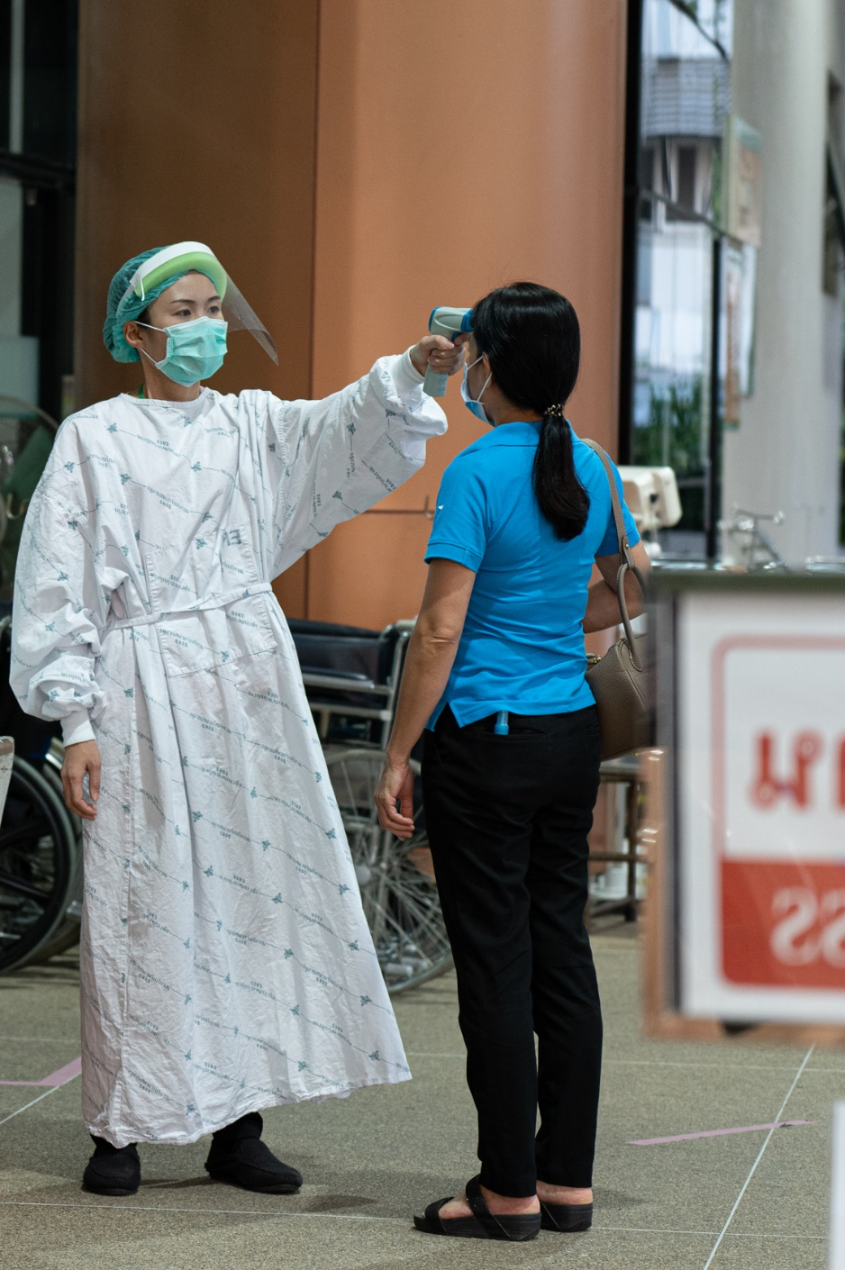
Trabajadores de respuesta a la emergencia
Riesgo de contagio
    Contacto con pacientes y compañeros de trabajo infectados
    Contacto con sangre, tejidos y fluidos corporales infectados
    Contacto con cuerpos de personas que han muerto por enfermedades altamente infecciosas
    Contacto con materiales, superficies y ambientes contaminados
    Equipo médico y EPP que no han sido utilizados, limpiados y desinfectados adecuadamente

Slide 12
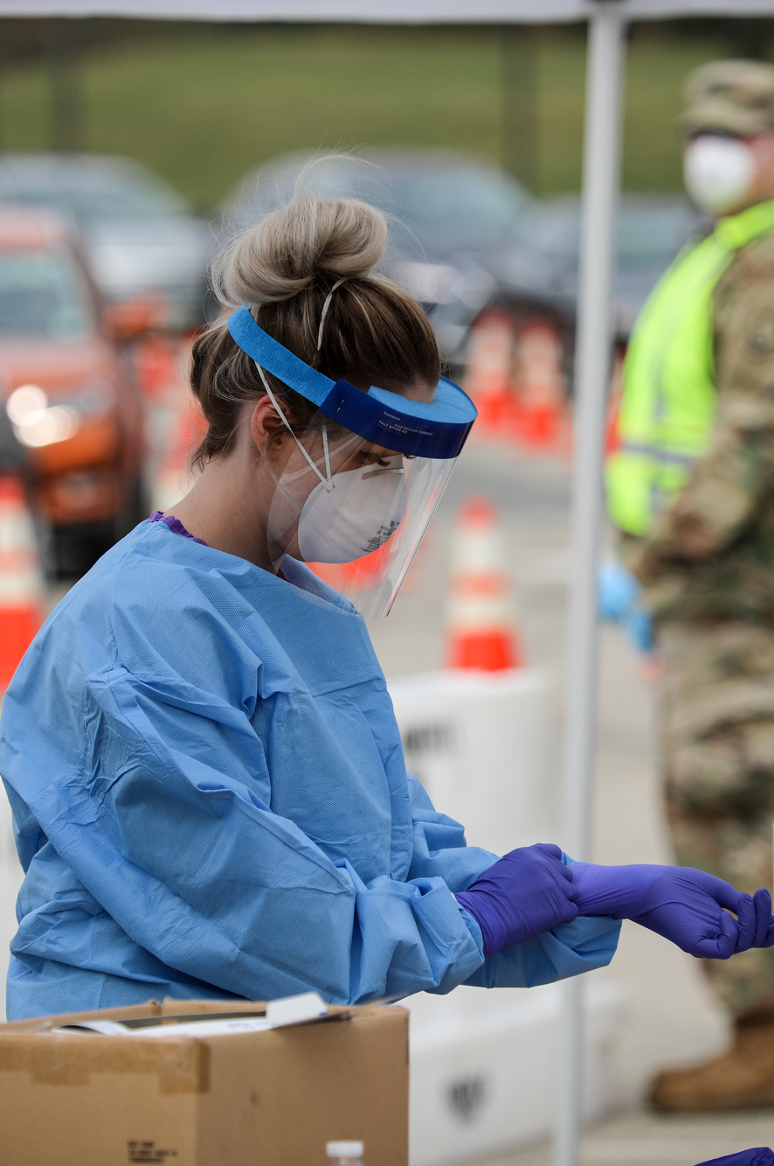
Trabajadores de respuesta a la emergencia
Ejemplos de medidas para prevenir el contagio
    Controles ambientales y de ingeniería, con el objetivo de reducir la propagación de patógenos y la contaminación de superficies y objetos (distancia física entre los pacientes y los trabajadores sanitarios/de emergencia, salas de aislamiento bien ventiladas, etc.)
    Medidas administrativas destinadas a prevenir los comportamientos de riesgo (procedimientos de prevención y control de las infecciones, formación en SST, control y la vigilancia de la salud de los trabajadores, etc.)
    EPP apropiados y formación sobre cómo ponérselo, quitárselo y deshacerse de él

Slide 13


Trabajadores en los servicios esenciales
    Los trabajadores que interactúan con personas potencialmente infecciosas (trabajadores de tiendas y supermercados, bancos, escuelas, servicios de reparto, restaurantes, instalaciones deportivas y turísticas, etc.)
    Los trabajadores que realizan tareas en espacios limitados y con alta concentración de personas, dada su proximidad con otros trabajadores (fábricas, centros de llamadas, oficinas de espacio abierto, etc.)

Slide 14
Ejemplos de medidas para prevenir el contagio
    Distancia física (introducir turnos de trabajo, hacer llamadas telefónicas y celebrar reuniones virtuales, etc.)
    Higiene (proporcionar desinfectante para las manos, fomentar una buena higiene respiratoria en el lugar de trabajo, etc.)
    Limpieza (limpiar y desinfectar regularmente las superficies de los escritorios, puestos y objetos de trabajo, desinfección periódica de las zonas comunes como los baños, etc.)
    Formación y comunicación (sobre las medidas adoptadas, sobre su derecho a interrumpir una situación laboral que suponga un peligro inminente y grave para la vida o la salud, etc.)
    Equipos de protección personal (EPP)
    Respuesta (disponer el aislamiento de toda persona que desarrolle síntomas de la COVID-19 en el lugar de trabajo, desinfectar adecuadamente el lugar de trabajo, proporcionar vigilancia sanitaria a las personas que hayan estado en estrecho contacto con el trabajador infectado, etc.)

Slide 15
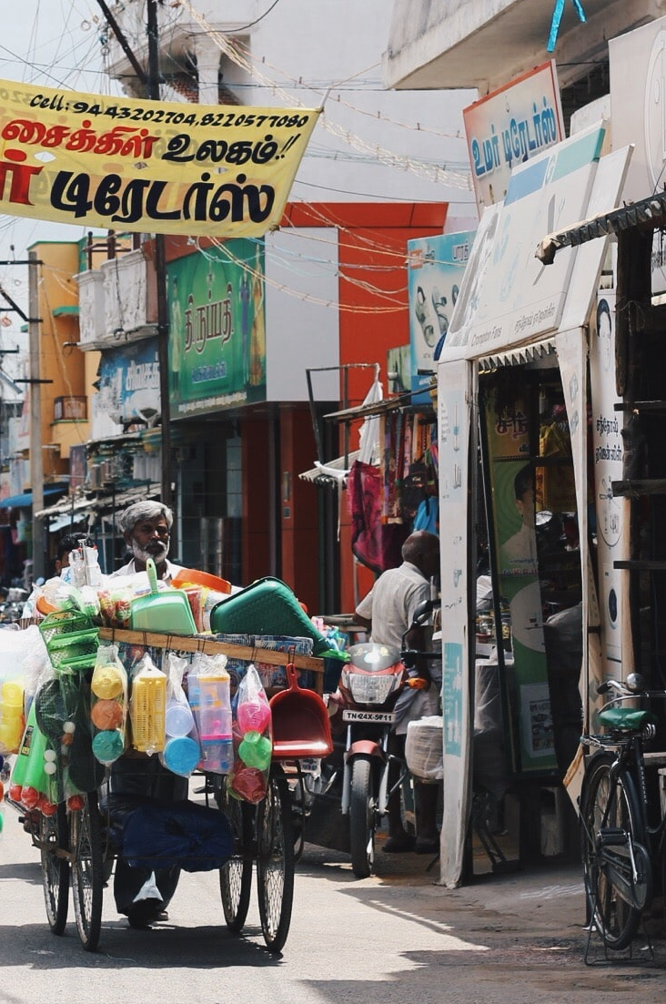
Trabajadores informales
    Muchos de estos trabajadores:
    Deben trabajar a pesar de las restricciones de movimiento y de interacción social
    No pueden cumplir con las medidas y precauciones de SST
    Carecen de protección suficiente (por ejemplo, protección social, licencia por enfermedad, prestaciones de desempleo)

Slide 16
Manejo del estrés, los riesgos psicosociales y la violencia y el acoso

Slide 17
Estrés y factores psicosociales durante una pandemia
    Factores psicosociales comunes
    Temor por el propio bienestar o el de los miembros de la familia y los compañeros de trabajo
    Falta de EPP
    Aislamiento
    Falta de apoyo social o de tejido social;
    Tensión entre los protocolos de seguridad establecidos y el deseo de cuidar o apoyar a las personas
    Dificultad para mantener actividades de autocuidado (ejercicio, buenos hábitos alimentarios, horas de Descanso, etc.)
    Reacciones comunes
    Estrés
    Estado de ánimo bajo
    Baja motivación
    Ansiedad y depresión
    Efectos graves en la salud mental

Slide 18
Inseguridad laboral
    Una gran proporción de trabajadores, empresarios y trabajadores por cuenta propia sin trabajo
    Imposición de cierre temporal de las empresas (por ejemplo, durante el confinamiento)
    cambios en los procesos y disposiciones laborales
    Incertidumbre presente y futura de la situación laboral
    Mayor estrés
    Ansiedad, depresión y agotamiento
    Baja motivación
    Bajo cumplimiento de las medidas de seguridad (mayor número de lesiones relacionadas con el trabajo)

Slide 19
Trabajadores en la respuesta de emergencia y en servicios esenciales.
Factores psicosociales comunes
    Temor a infectarse en el trabajo y luego transmitir la enfermedad a la familia
    Falta de acceso a EPP y soporte
    Entornos de trabajo con baja capacidad para aplicar medidas optímales de SST
    Mayor carga de trabajo (reducción de personal, turnos más largos y consecutivos).
    Reducción de los periodos de descanso
    Aumento de la violencia y el acoso (tanto físico como psicológico)
    Aumento del estigma social y la discriminación (debido a la percepción de un vínculo con una enfermedad)
    Mayor fatiga y estrés
    Repercusiones negativas en el la salud y bienestar mental
    Aumento del riesgo de lesiones profesionales y accidentes del trabajo

Slide 20
Trabajadores en la respuesta de emergencia y en servicios esenciales.
Ejemplos de medidas para prevenir y reducir el estrés
    Buena comunicación e información actualizada
    Sesiones multidisciplinarias para identificar preocupaciones y buscar juntos soluciones a los problemas
    Lista de verificación para evaluar los puntos fuertes y limitaciones personales, y reconocer los signos de estrés y agotamiento
    Red de compañerismo para proporcionar apoyo psicológico y vigilar el estrés y el agotamiento
    Períodos de descanso regulados para hacer suficientes pausas durante la jornada laboral
    Posibilidades para promover la salud física (ejercicio, hábitos alimentarios saludables, etc.)
    Apoyo psicológico para que los trabajadores compartan miedos y preocupaciones de manera confidencial
    Modelos de conducta (directivos/supervisores se comportan de maneras que muestran cómo mitigar el estrés)
    Campañas dirigidas a reducir el estigma
    Técnicas participativas que promuevan el diálogo, soluciones innovadoras y cambios positivos de actitud

Slide 21

Personas que trabajan desde sus domicilios
Factores psicosociales comunes
    Aislamiento
    Horas de trabajo excesivas
    Desdibujamiento de las líneas entre el trabajo y la vida familiar
    Cargas múltiples (responsabilidades del trabajo, tareas domésticas, cuidados a los miembros de la familia, maestros para los niños, etc.)
    Frustración y aburrimiento
    Violencia doméstica

Slide 22
Personas que trabajan desde sus domicilios
Ejemplos de medidas para prevenir y reducir el estrés
    Expectativas claras (objetivos, tareas, etc.)
    Flexibilidad
    Desconexión del trabajo en horas específicas reservadas para el descanso y la vida personal
    Equipos apropiados (computadoras portátiles, aplicaciones para el teletrabajo, apoyo informático adecuado, etc.) y espacio dedicado al trabajo
    Formación
    Buen sistema de comunicación
    Servicios de apoyo, como programas de asistencia al trabajador

Slide 23
Gestión de otros riesgos relacionados con la SST

Slide 24
Riesgos ergonómicos
    Manipulación manual de cargas
    Posturas incómodas y forzadas
    … asociados con duración mayor de la jornada laboral, mayor carga de trabajo y alta presión
    Trastornos musculo esqueléticos
    Capacidad de trabajo disminuida
    Capacidad reducida para seguir prácticas laborales estrictas
    Ausentismo aumentado
    Mayor riesgo de accidentes laborales

Slide 25
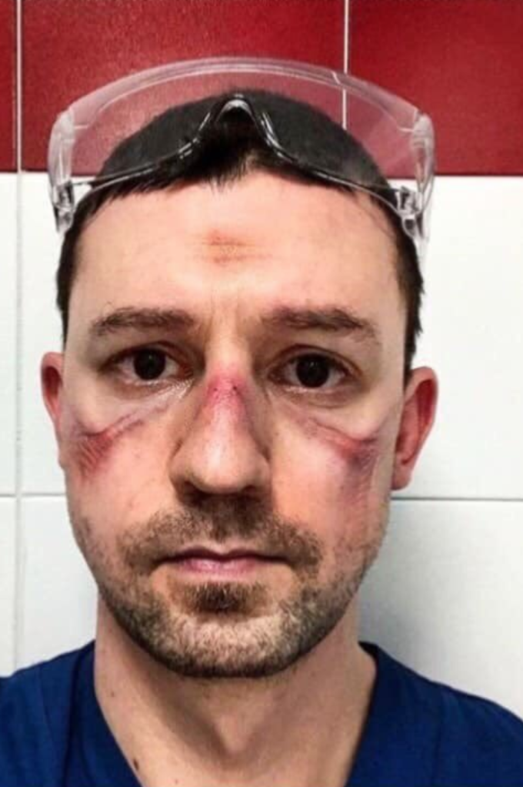
Riesgos derivados del uso de EPP pesados
Los trabajadores sanitarios también pueden enfrentarse a riesgos derivados del uso prolongado de EPP pesados:
    Estrés térmico y la deshidratación
    Mareos
    Marcas en la frente y la cara

Slide 26
Productos químicos
La limpieza y la desinfección con productos químicos se convierten a menudo en elementos clave para frenar el contagio en los lugares de trabajo
El hipoclorito de sodio y el amonio cuaternario (que se utilizan con frecuencia para desinfectar contra el Covid-19) pueden:
    conllevar un mayor riesgo de EPOC
    afectar la fertilidad
    afectar los síntomas del asma
Es importante que todos los trabajadores reciban una formación adecuada sobre el uso correcto y seguro de estas sustancias químicas y que se les informe sobre sus riesgos y niveles de exposición

Slide 27
Personas trabajando desde casa
    El entorno doméstico, a menudo no cumple las mismas normas de SST que las que observan los lugares de trabajo oficiales, en relación a:
    instalaciones y equipos
    entorno físico (como el calor, el frío, la iluminación, la seguridad eléctrica, la higiene del hogar, etc.)
    Debería informarse adecuadamente a los trabajadores sobre:
    el modo de situar la pantalla para no causar deslumbramiento
    la colocación del equipo de manera que se reduzca al mínimo la torsión o el exceso de alcance
    la alternación de las tareas para cambiar posiciones;
    tomarse pausas regulares y levantarse y moverse durante un minuto cada hora

Slide 28
Esfuerzos conjuntos para proteger la salud y seguridad de todos

Slide 29
Pilares fundamentales de la OIT para responder a la crisis causada por el COVID-19
    Estimular la economía y el empleo, a través de una política fiscal activa, una orientación flexible de la política monetaria y préstamos y ayuda financiera a sectores específicos, incluido el sector de la salud
    Apoyar a las empresas, el empleo y los ingresos, mediante la ampliación de la protección social a toda la población, la aplicación de medidas de mantenimiento del empleo y el ofrecimiento a las empresas de ayuda financiera/fiscal y otros medios de alivio
    Proteger a los trabajadores en el lugar de trabajo, reforzando las medidas de SST, adaptando las modalidades de trabajo (por ejemplo, el teletrabajo), previniendo la discriminación y la exclusión, proporcionando acceso a la salud a toda la población y ampliando el recurso a una licencia remunerada
    Buscar soluciones mediante el diálogo social, a través del fortalecimiento de la capacidad y la resiliencia de las organizaciones de empleadores y de trabajadores, el fortalecimiento de la capacidad de los gobiernos y del diálogo social, la negociación colectiva y las instituciones y mecanismos de las relaciones laborales

Slide 30
Integrar la SST en las respuestas nacionales a las crisis
Promover condiciones de trabajo seguras y decentes, que incluyan el suministro de equipos de protección personal y de atención médica para todos los trabajadores, incluidos aquellos que participan en las actividades de rescate y rehabilitación
Revisar, establecer, restablecer o reforzar la legislación laboral, según sea necesario, incluidas las disposiciones sobre la protección de los trabajadores y la seguridad y salud en el trabajo.
Recomendación sobre el empleo y el trabajo decente para la paz y la capacidad de recuperación, 2017 (núm. 205)

Slide 31
Diálogo social sobre SST en tiempos de pandemia
Los empleadores y sus organizaciones
    Cooperar con el gobierno para elaborar medidas de política que propicien la capacidad de recuperación y la sostenibilidad de las empresas
    Aplicar los consejos proporcionados por las autoridades nacionales y locales
    Comunicar la información importante a los trabajadores
    Elaborar un plan de continuidad de las operaciones
    Identificar y mitigar los riesgos el lugar de trabajo que se deriven del brote
    Promover la higiene en el lugar de trabajo
Los trabajadores y sus organizaciones
    Participar en la toma de decisiones y en las respuestas políticas a las epidemias
    Cooperar activamente con los empleadores en la aplicación de las medidas de prevención y protección
    Seguir estrictamente las prácticas de higiene del lugar de trabajo y adoptar un comportamiento responsable

Slide 32
La función particular de los especialistas en SST
    Facilitar el acceso a información fiable
    Promover la comprensión de la enfermedad y sus síntomas
    Apoyar en el proceso de evaluación y control de los riesgos (a saber, la identificación de los peligros infecciosos y no infecciosos y la evaluación de los riesgos asociados; la adopción de medidas preventivas y de control, y la vigilancia y el examen),
    Ayudar en la elaboración o actualización de planes de prevención, contención, mitigación y recuperación

Slide 33
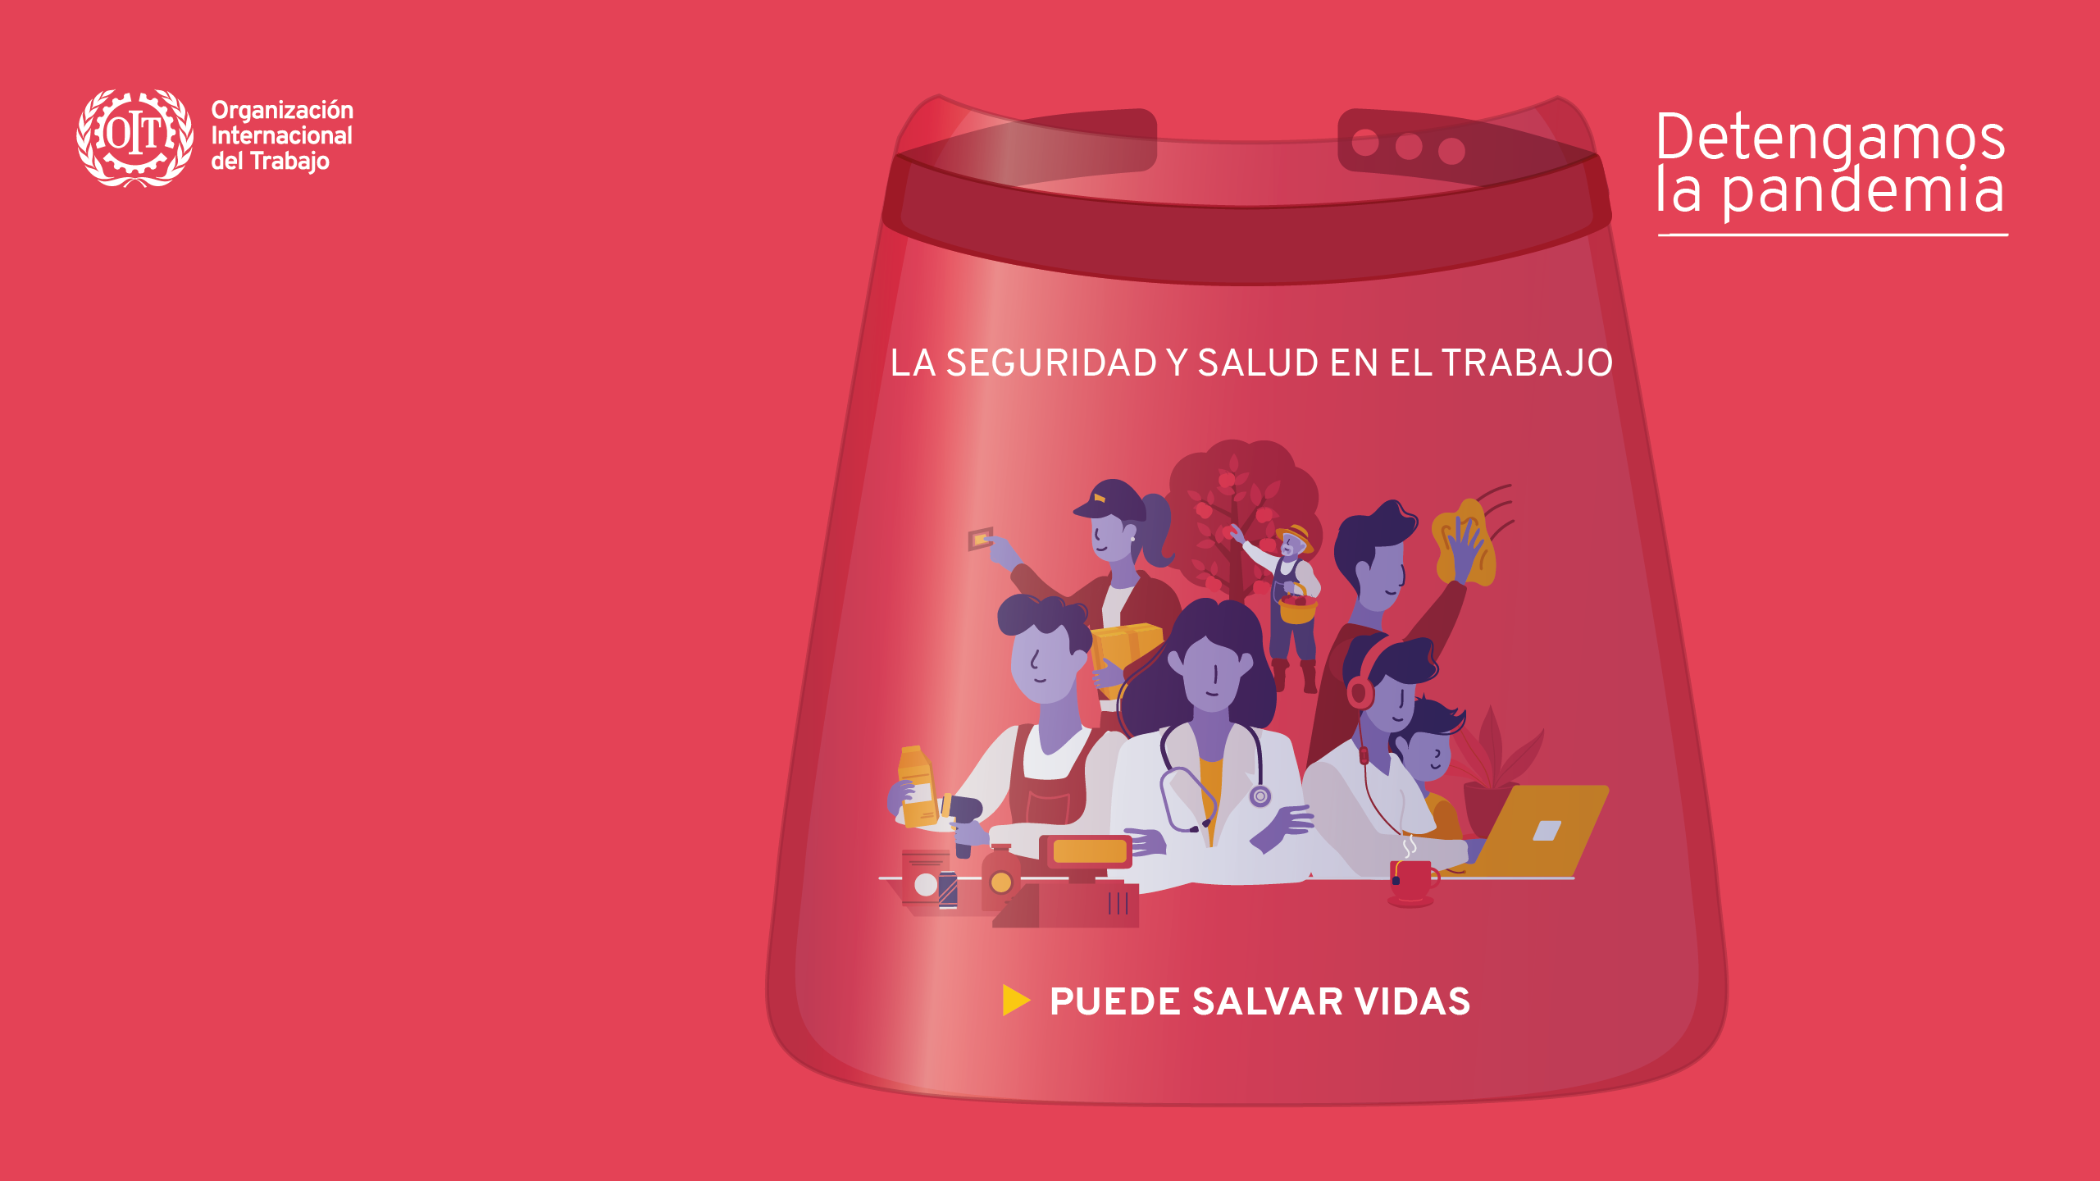
Gracias
www.ilo.org/safeday

